Slide 1
Презентація проекту
групи “Буратіно”
ЗДО № 39 м. Ужгорода
Тема проекту:
“Формування в дітей звичних моделей поведінки в процесі екологічного виховання”

Slide 2
Мета екологічного виховання:
• виховання любові, чуйності, доброзичливого ставлення до об'єктів природи; • виховання потреби у спілкуванні з природою, уміння спостерігати й відчувати її красу й гармонію;
• розвиток інтересу, прагнення до пізнання природи;
• виховання культури поведінки, відповідальності за свої вчинки у природі; • формування здатності та вмінь піклуватися про природні;
• екологічно спрямована діяльність.

Slide 3
Основні завдання:
1.Розвиток естетичного відчуття світу дошкільнят.
2. Розвиток уявлень про взаємозв'язки у природі.
3. Засвоєння елементів екологічної культури.
4. Засвоєння перлин народної мудрості про дбайливе ставлення до природного оточення.
5. Виховання справжньої любові до природи, бажання піклуватися про рослин і тварин, різко негативне ставлення до їх знищення.
6. Стимулювання допитливості та зацікавленість у пізнанні природи.
7. Формування навичок культурної поведінки у довкіллі.

Slide 4
Форми роботи :
екологічні бесіди;
спостереження;
хвилинки милування природи;
читання художньої літератури;
розваги;
свята;
образотворча діяльність
екологічні ігри (дидактичні; сюжетно-рольові; рухливі ігри)

Slide 5
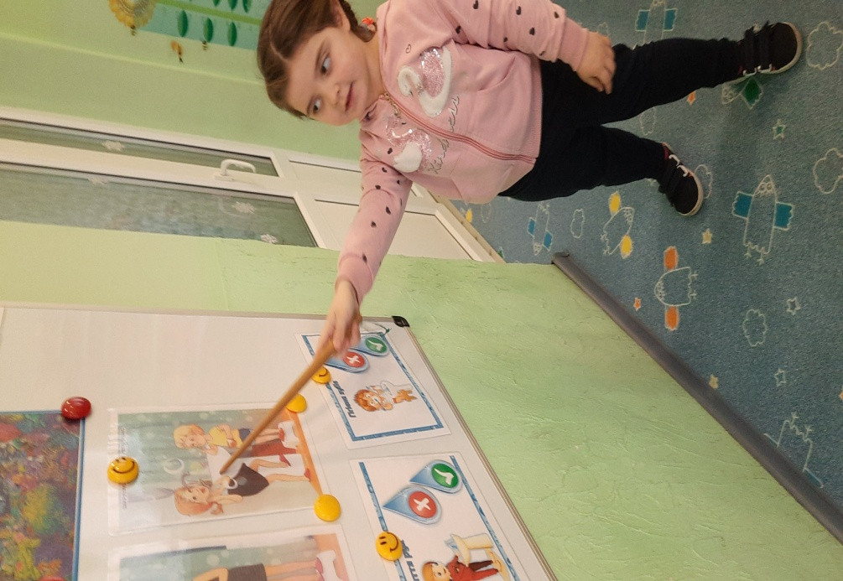
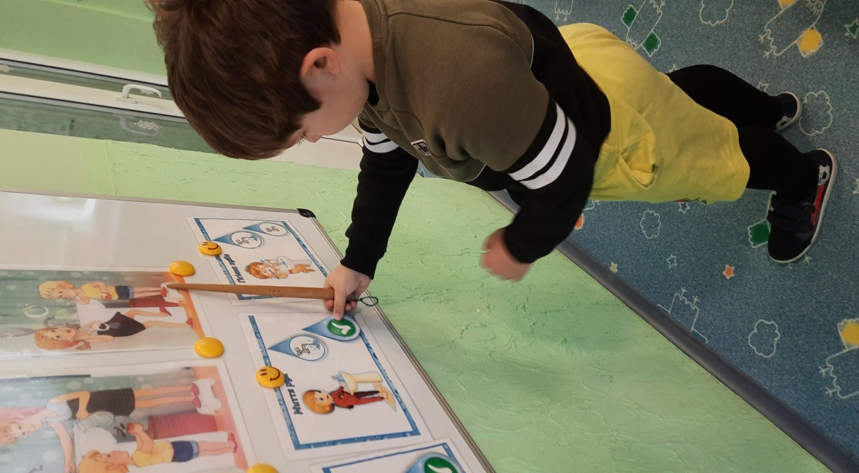
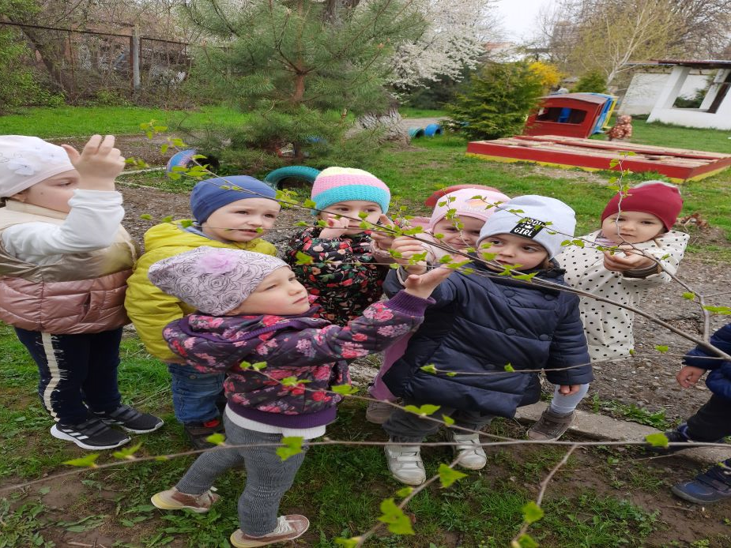
Екологічні бесіди

Slide 6
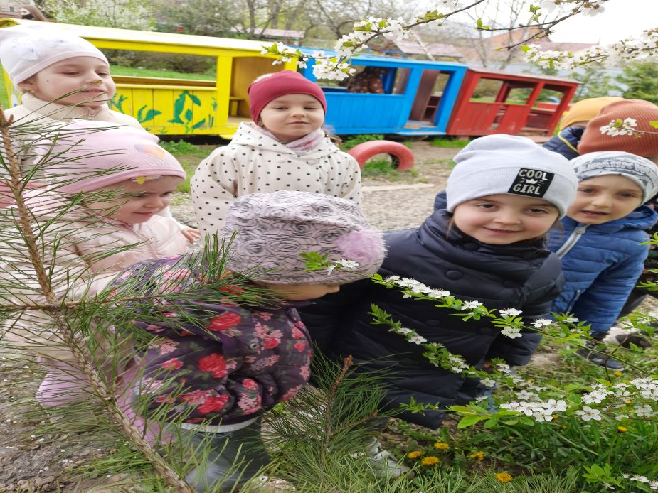
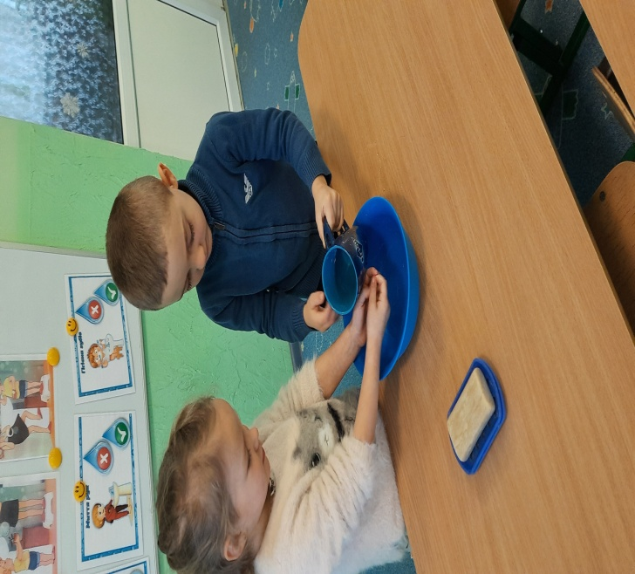
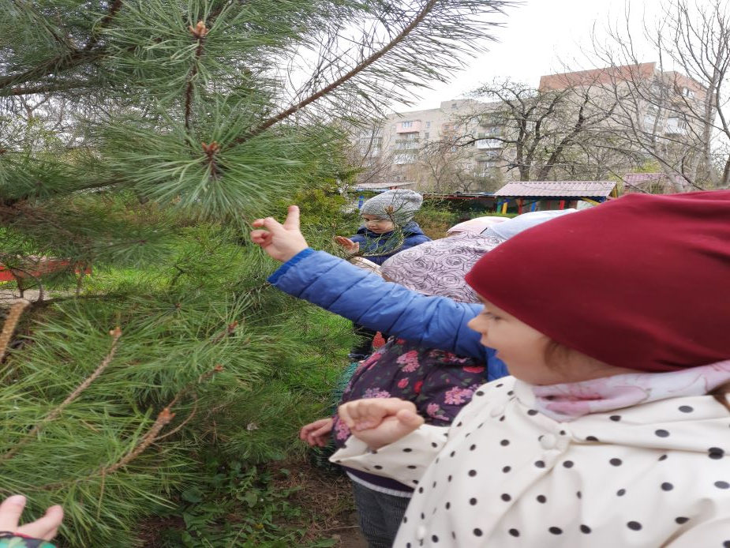
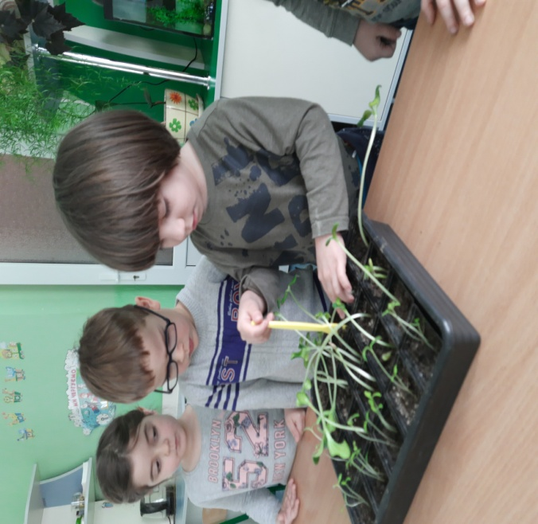
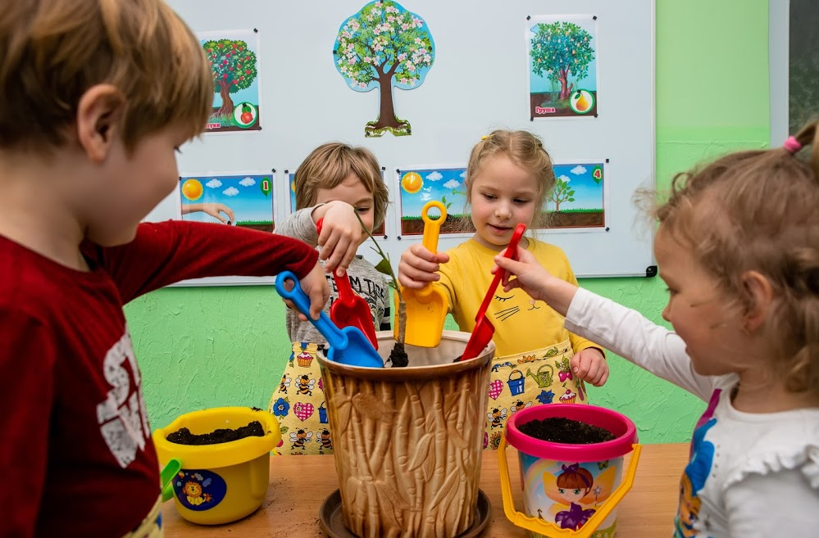
Спостереження та досліди

Slide 7
Дидактичні ігри

Slide 8
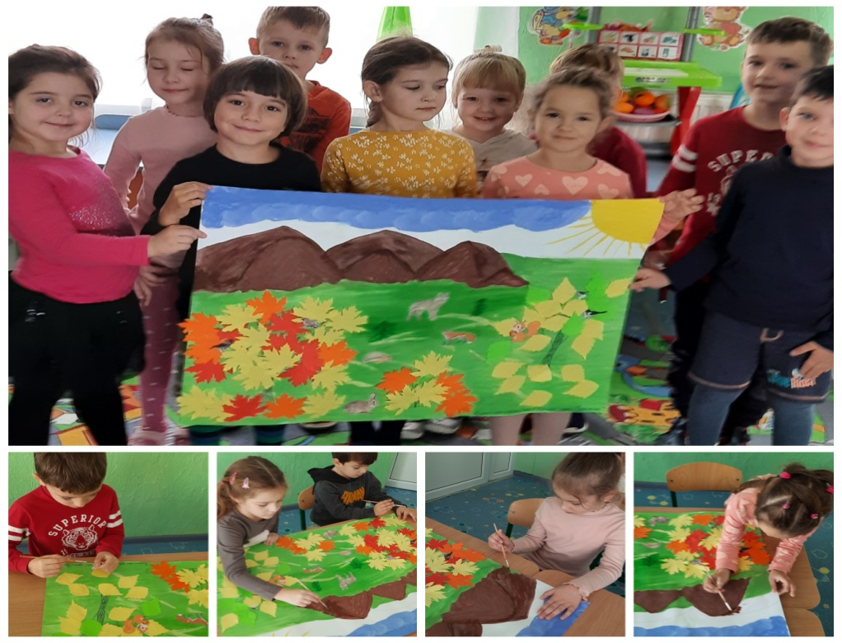
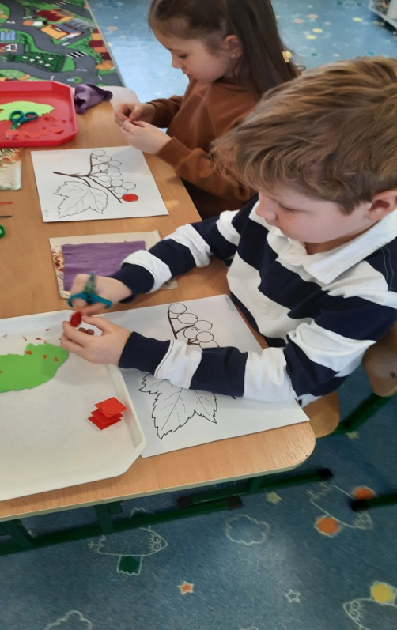
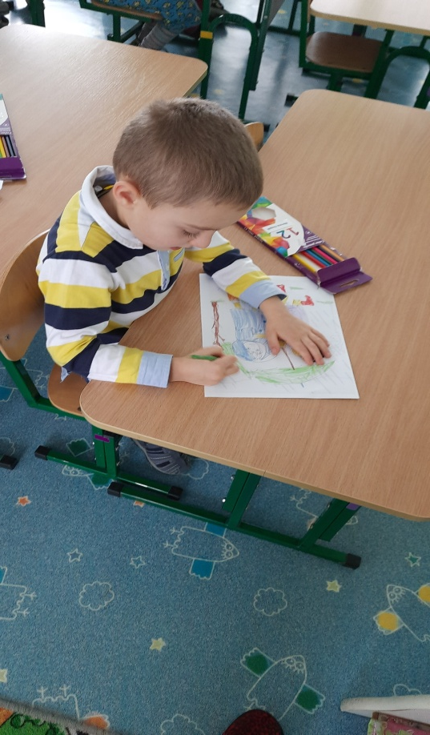
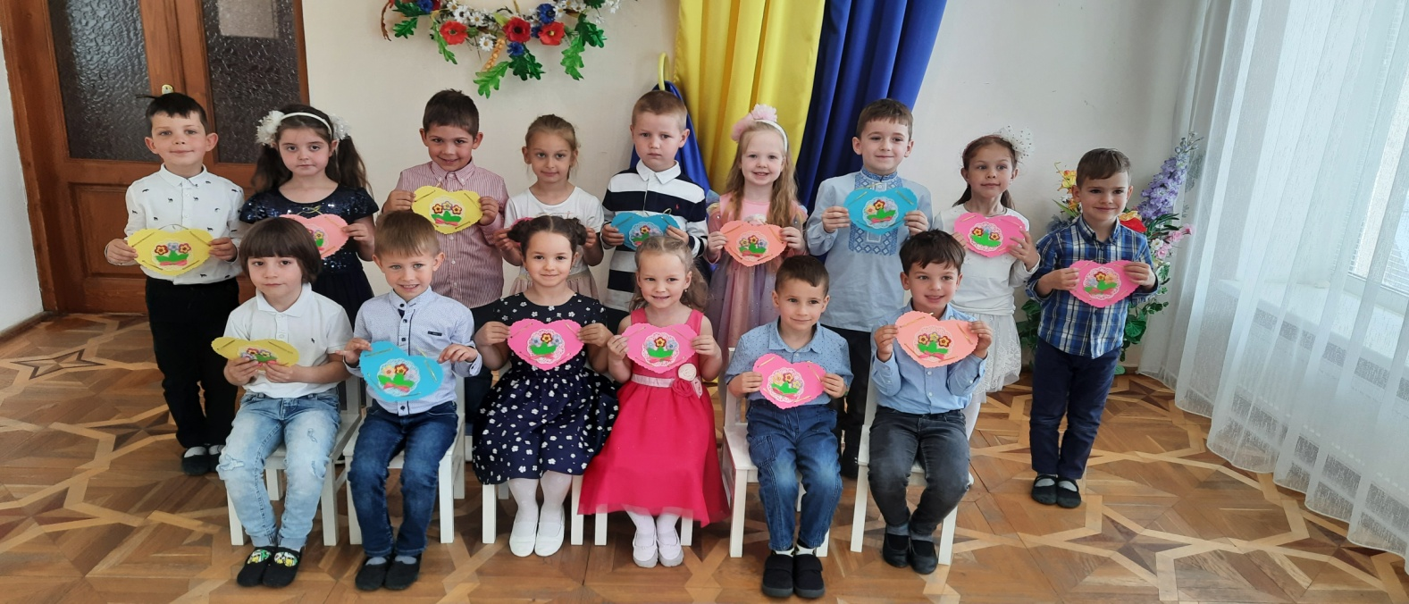
Образотворча діяльність

Slide 9
Висновки:
Робота з формування екологічної свідомості у дітей дошкільного віку допомагає підвищити рівень екологічних знань у дітей, розв’язати головне завдання екологічного виховання – формування екологічно-економічної свідомості через художньо-продуктивну діяльність на усвідомленні самоцінності навколишнього середовища. В результаті цілеспрямованої роботи у дітей значно підвищився інтерес до живих і неживих об’єктів природи, вони усвідомили правила поведінки в природі, набули природоохоронних навичок, практичного досвіду під час художньо-продуктивної діяльності. Берегти навколишнє середовище та постійно дбати про нього – одне з найважливіших питань сьогодення.

